Slide 1
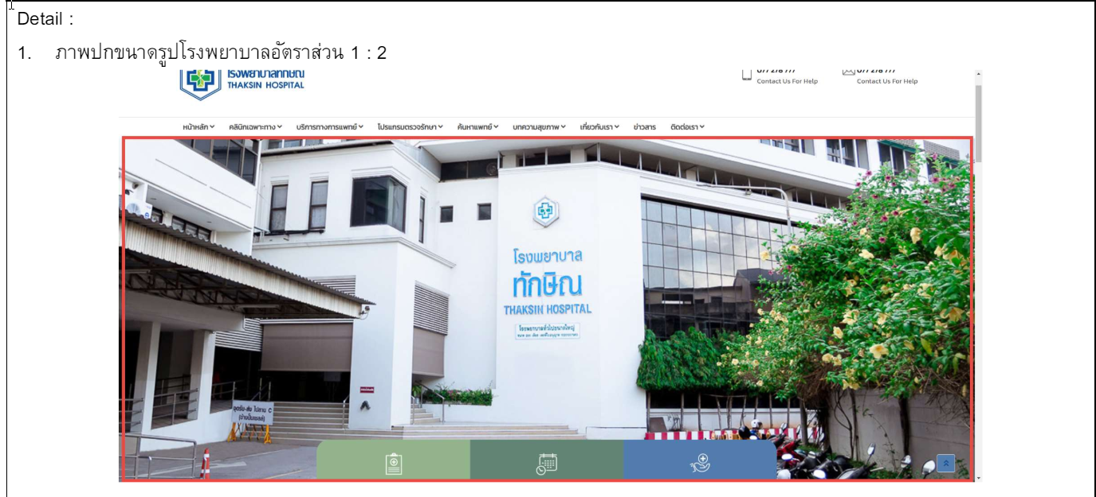
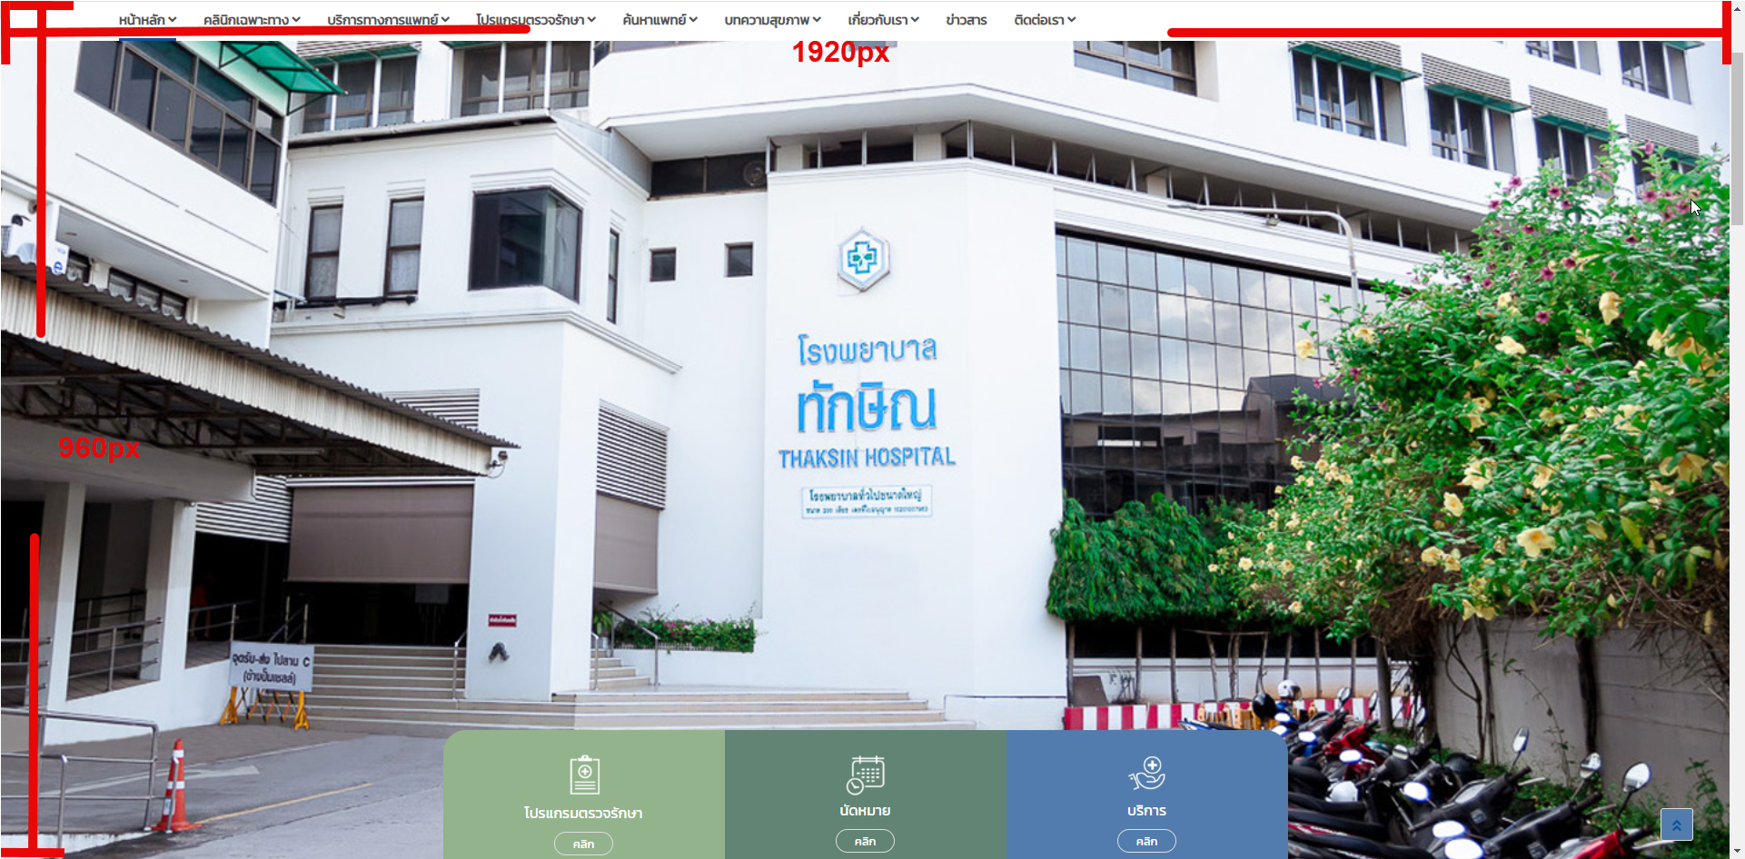
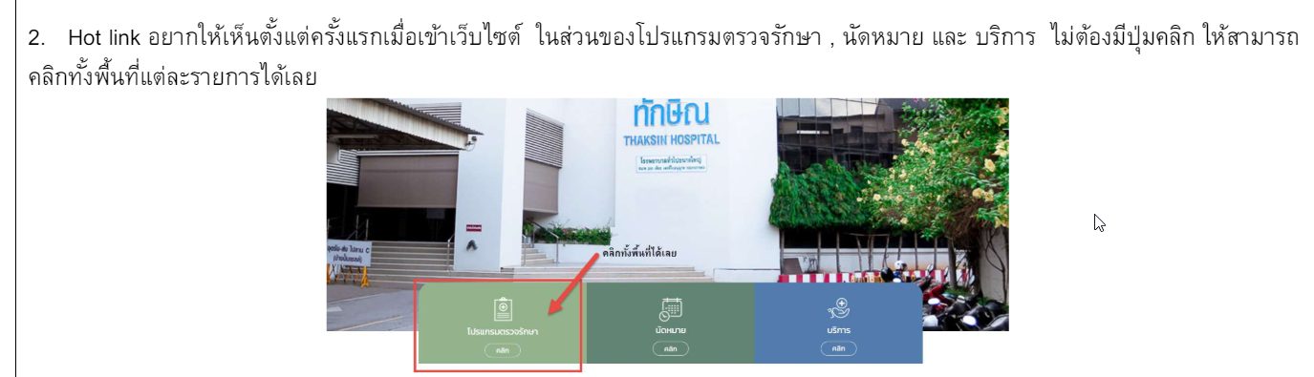
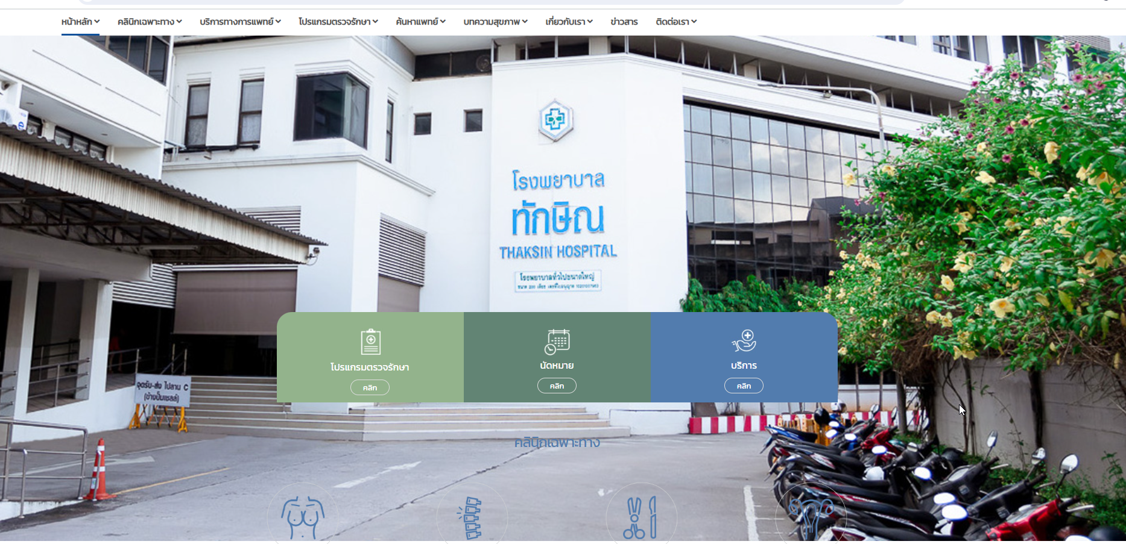

Slide 2
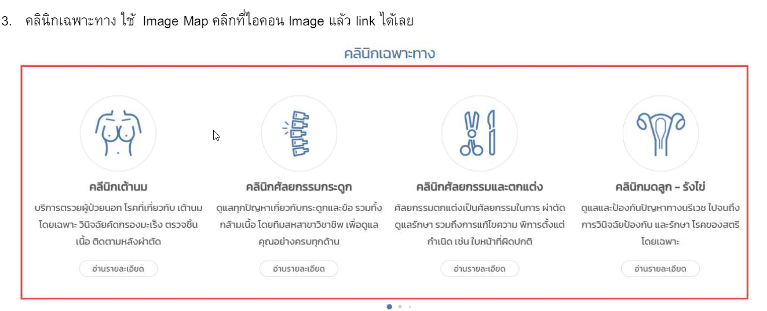
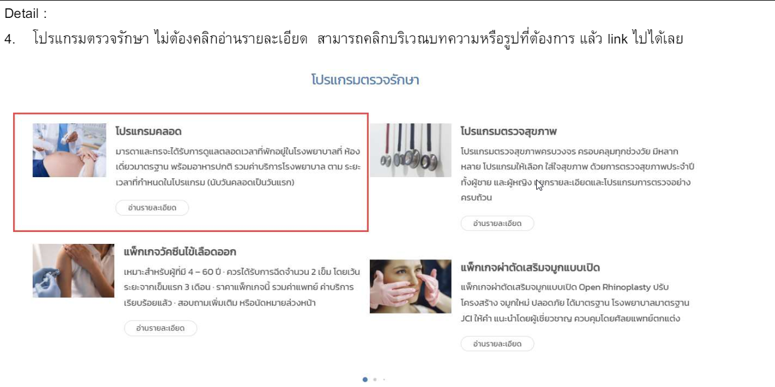
ตาม design ไม่มี link ต่อจากนี้ครับ
ตาม design ไม่มี link ต่อจากนี้ครับ

Slide 3
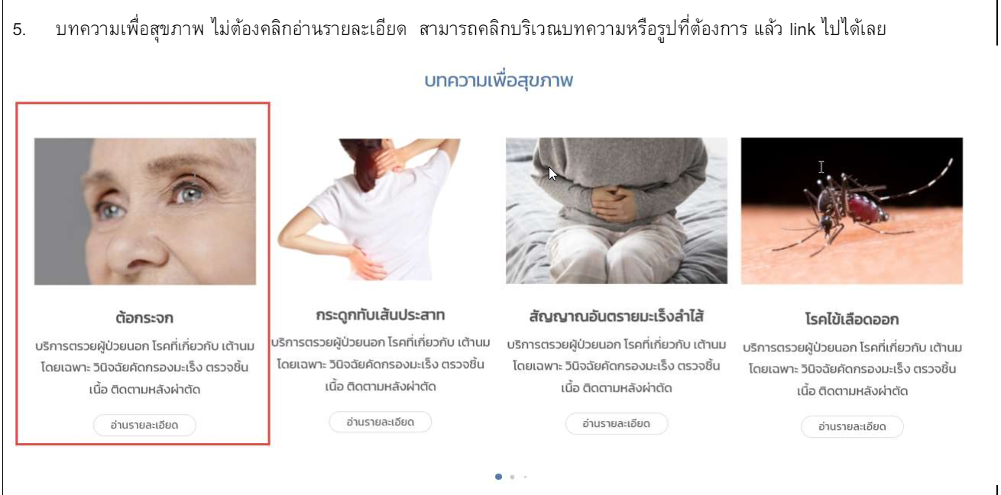
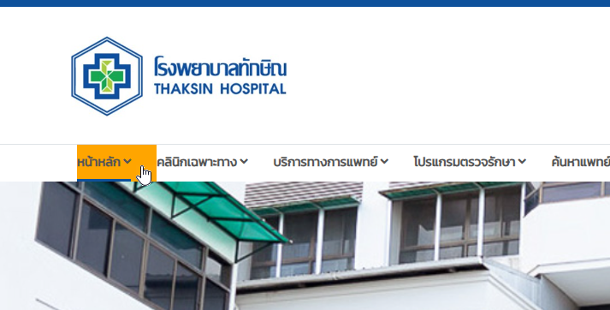
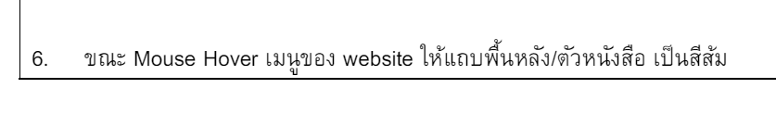
ตาม design ไม่มี link ต่อจากนี้ครับ

Slide 4
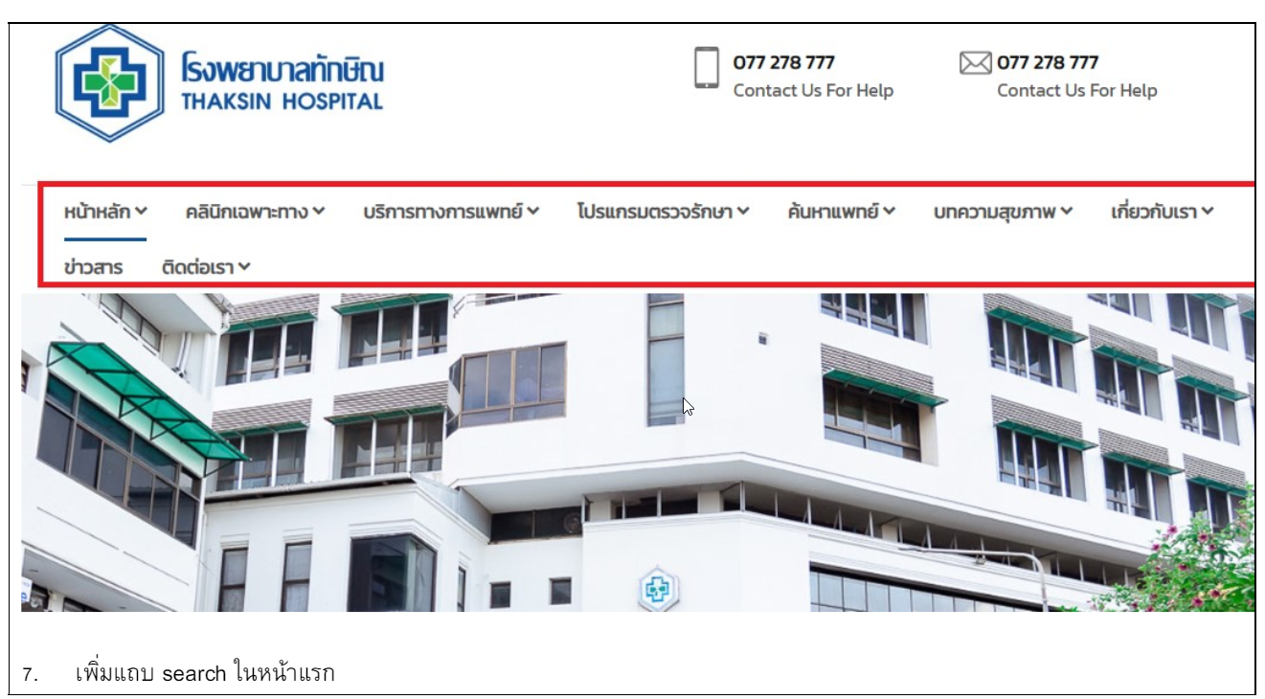
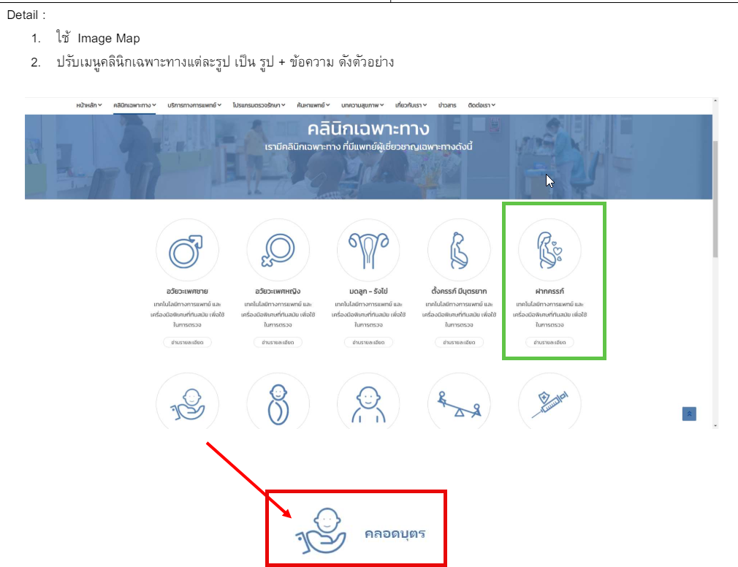
ไม่มี search ใน design
การเปลี่ยน จาก กล่องแนวตั้งเป็นแนน นอนส่งผลให้การแสดงผลมีปัญหา ต้องทำการปรับ style และ ออกแบบหน้าจอใหม่ครับ

Slide 5
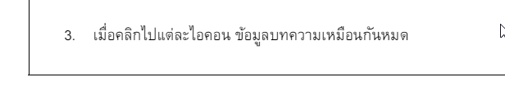
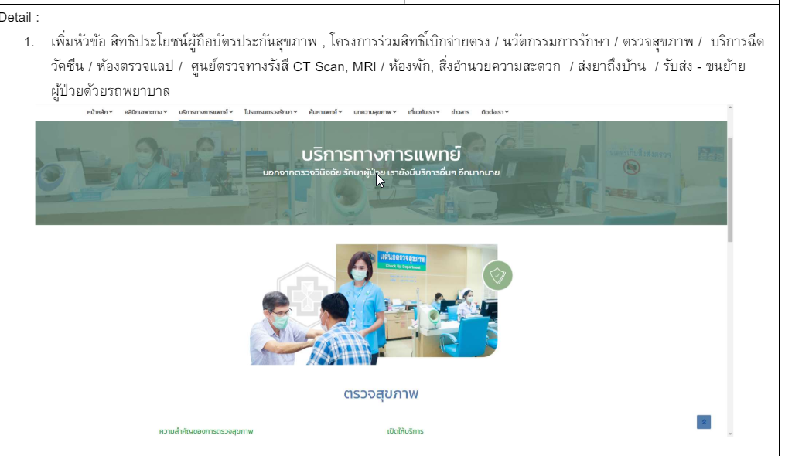
ตาม design ไม่มี link ต่อจากนี้ครับ
สิ่งที่ขอเพิ่มมาไม่พบใน desing

Slide 6
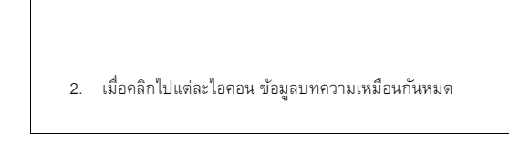
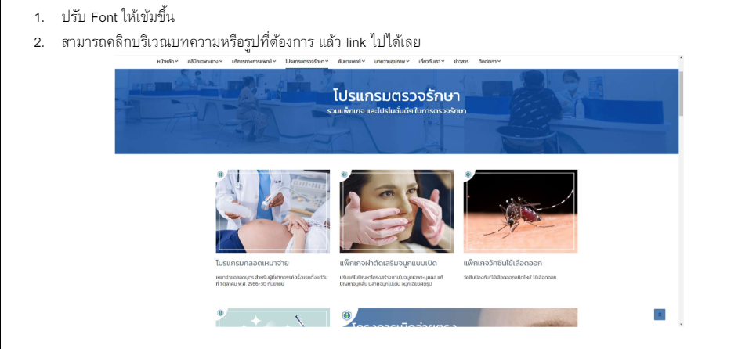
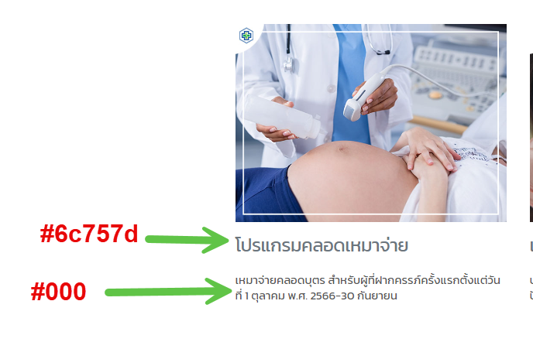
ตาม design ไม่มี link ต่อจากนี้ครับ
ขอ Color สำหรับปรับแก้ไข ครับ

Slide 7
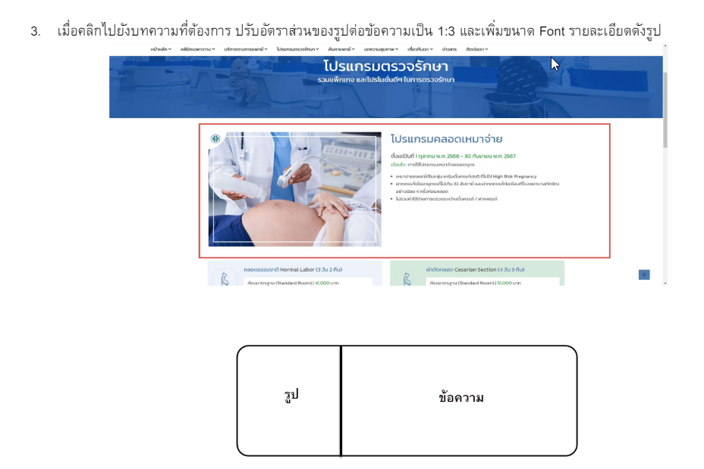
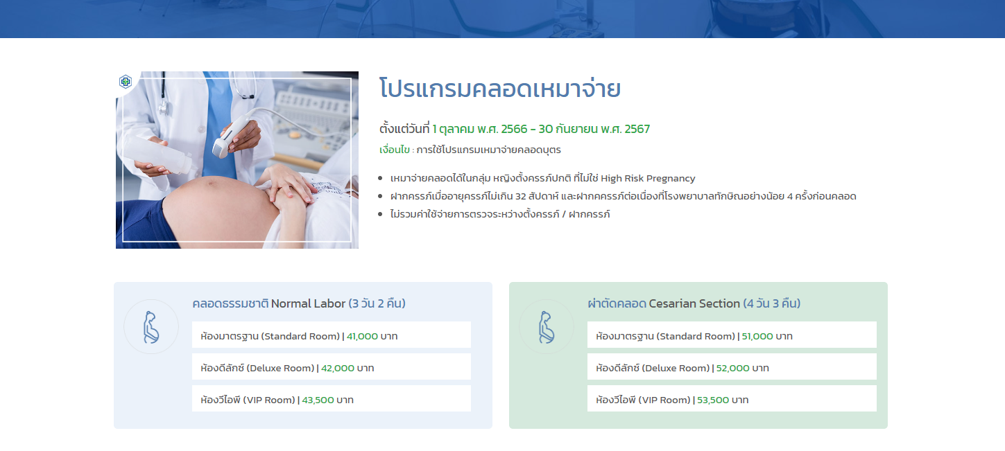
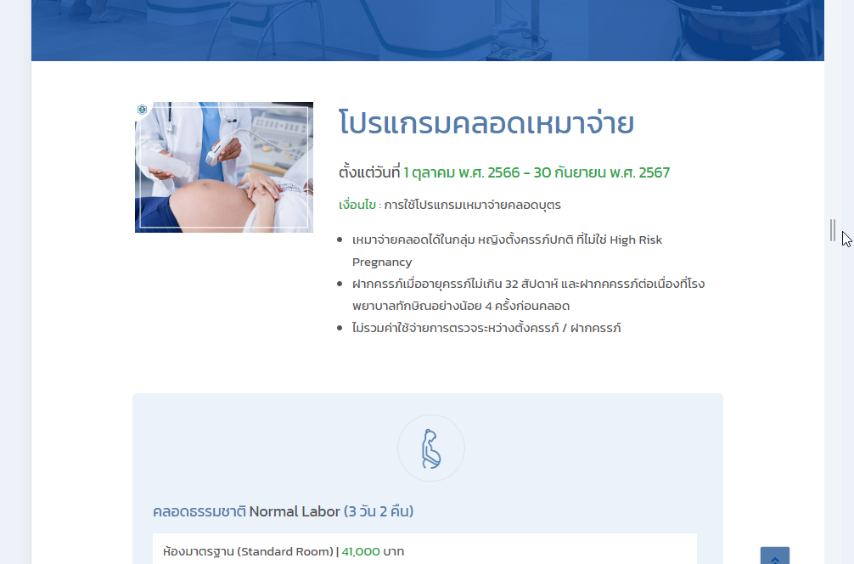
ขอขนาด Font ในแต่ละส่วนครับเนื่องจากแต่ละส่วนมีขนาดไม่เท่ากัน อีกทั้งการเปลี่ยน อัตราส่งส่งผลกระทบต่อการแสดงผลหน้าจอขนาดเล็ก ยืนยันที่จะทำการปรับหรือไม่ครับ

Slide 8
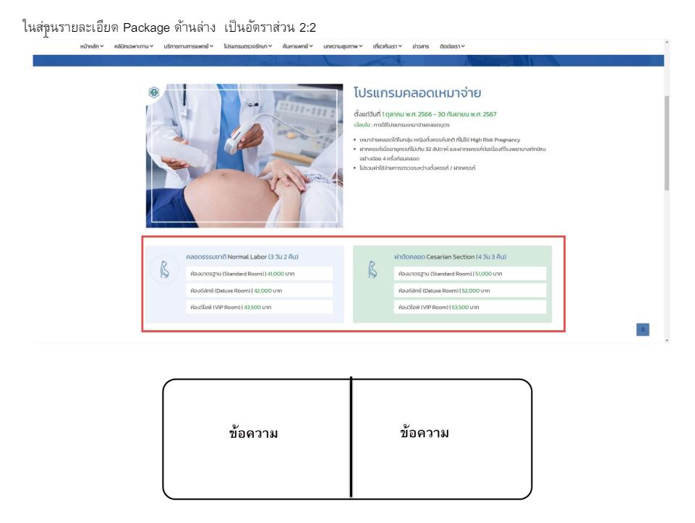
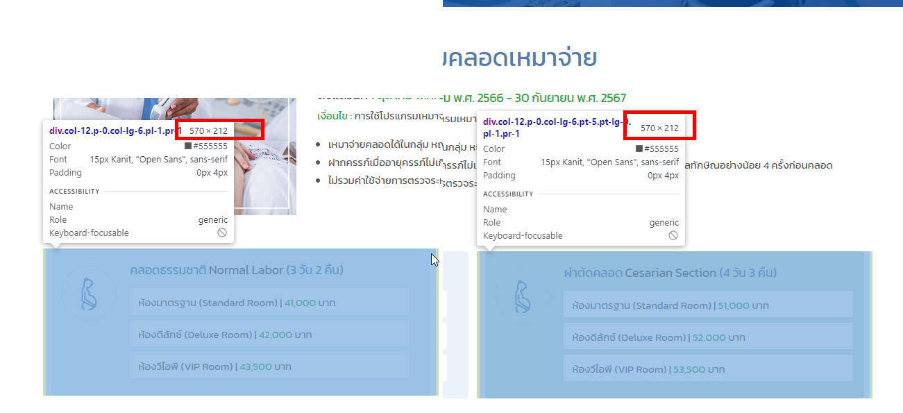
จากการตรวจสอบแล้วมีขนาดเท่ากันนะครับ

Slide 9
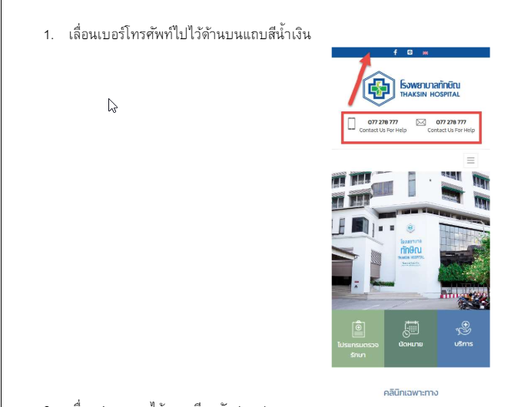
ต้องมีการเขียนโปรแกรมเพื่อย้ายข้อความตามขนาด หน้าจอ
หรือ สร้าง หน้าจอเพิ่มเพื่อให้ แสดงผลต่างกันตามแต่ device ที่เปิดเว็บเข้ามา

Slide 10
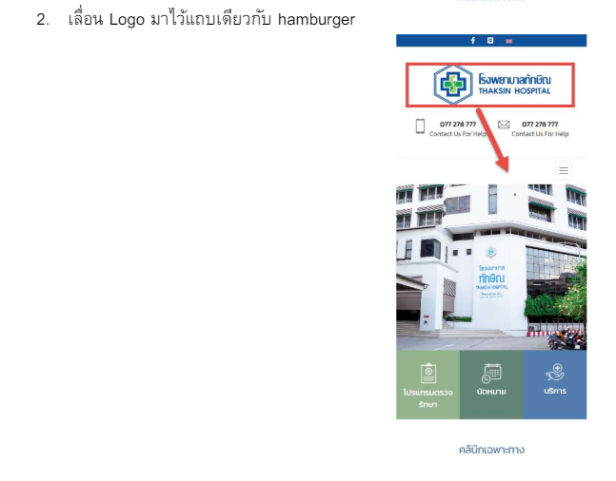
ต้องมีการเขียนโปรแกรมเพื่อย้ายข้อความตามขนาด หน้าจอ
หรือ สร้าง หน้าจอเพิ่มเพื่อให้ แสดงผลต่างกันตามแต่ device ที่เปิดเว็บเข้ามา

Slide 11
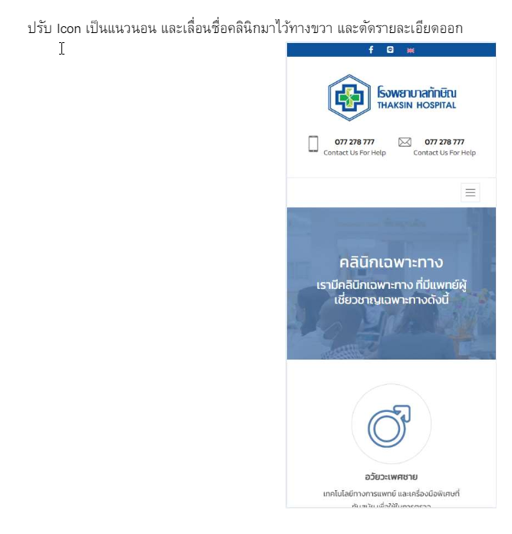
ข้อ icon และตัวอย่างประกอบด้วยครับ

Slide 12
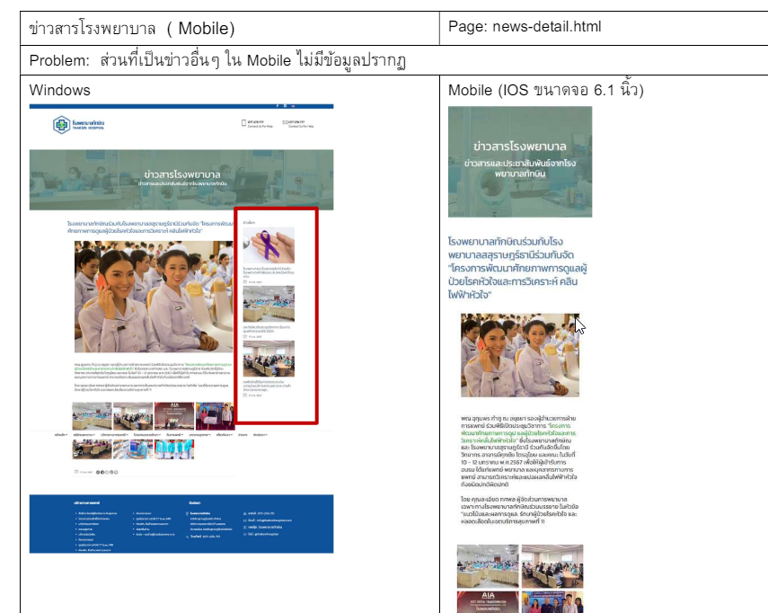

ตาม design ไม่มีแสดงข่าวอื่นๆนะครับ

Slide 13
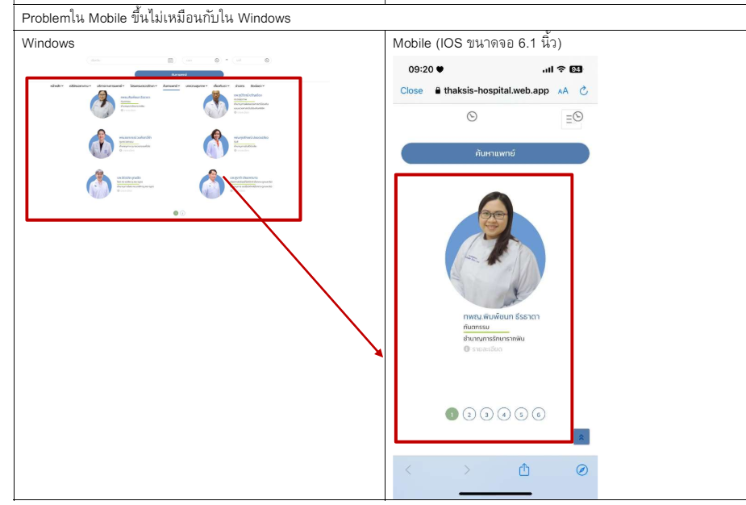
หน้านี้ไม่มีใน design

Slide 14
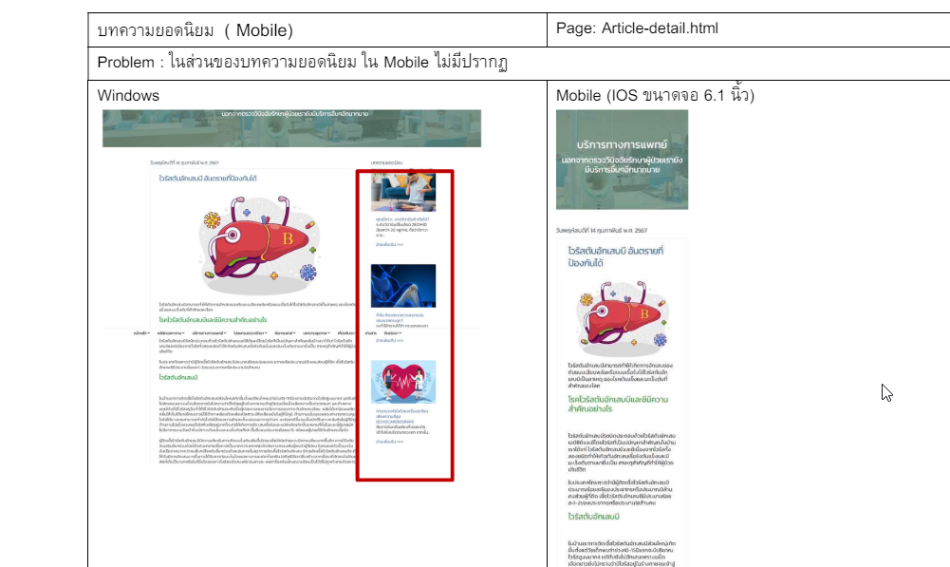

ใน Design ไม่แสดงบทความยอดนิยม

